Slide 1
Herramientas Tecnológicas para la Enseñanza-Aprendizaje, Google Classroom y Creación de Contenido Interactivo
MÓDULO 10 - CREACIÓN Y EDICIÓN DE VIDEOS
UTILIZANDO KINEMASTER

Slide 2
Temáticas
1
2
Google Classroom
Ofimática Google
Contenido Interactivo
3

Slide 3
Estructura Modular
Configuración
G Meet
Actividades
Docs
Genially
KineMaster
Cuestionarios
Calificaciones
Slides
Sheets
Canva
1
2
3
Google Classroom
Ofimática Google
Contenido Interactivo

Slide 4
Objetivo General
Al finalizar el módulo, el estudiante será capaz de crear, editar y compartir videos interactivos desde un Smartphone, en base a la herramienta KineMaster.

Slide 5
Objetivos de Aprendizaje
- Conocer la herramienta de creación y edición de videos KineMaster.
- Aprender a utilizar las opciones de menú y de aplicación, para editar videos.
- Aprender a elaborar videos educativos con KineMaster.

Slide 6
Propósito de la Sesión Sincrónica
Clase - Taller
Conocer la aplicación para smartphones KineMaster.
Realizar ejercicios prácticos.
Realizar la evaluación práctica.

Slide 7
Agenda de la Sesión Sincrónica
Clase – Taller Módulo
Actividades | Tiempo | Observación
Bienvenida | 5 min | Bienvenida al módulo; presentación de los Objetivos de Aprendizaje.
Preparación/Confirmación acceso | 5 min | Aseguramiento de la disponibilidad de la aplicación bajo estudio para los participantes de la clase.
Presentación | 15 min | Presentación online de la aplicación o herramienta: menú, funcionalidades, creación nuevos archivos, edición colaborativa.
Desarrollo Actividad 1 | 15 min | 10 min + 5 min presentación al curso. Se pedirá un/a voluntario/a o se designará aleatoriamente.
Desarrollo Actividad 2 | 20 min | 15 min + 5 min presentación al curso. Se pedirá un/a voluntario/a o se designará aleatoriamente.
Desarrollo Evaluación | 30 min | 25 min + 5 min presentación al curso. Se pedirá un/a voluntario/a o se designará aleatoriamente.

Slide 8
Indicaciones generales

Slide 9
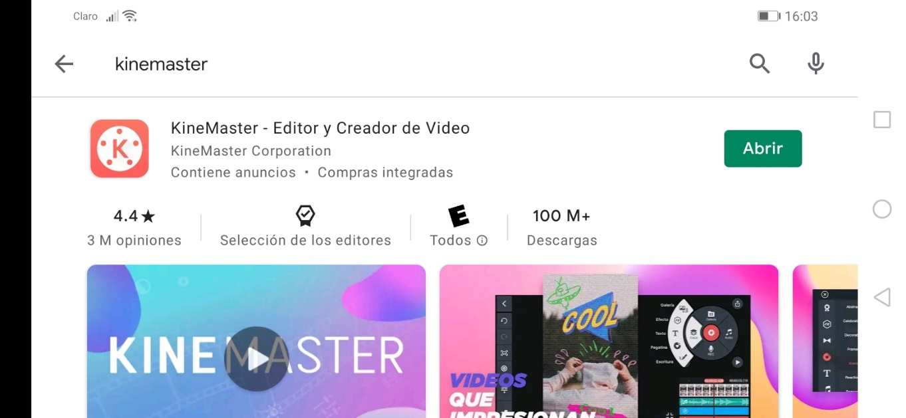
Descarga e instala la aplicación KineMaster

Slide 10
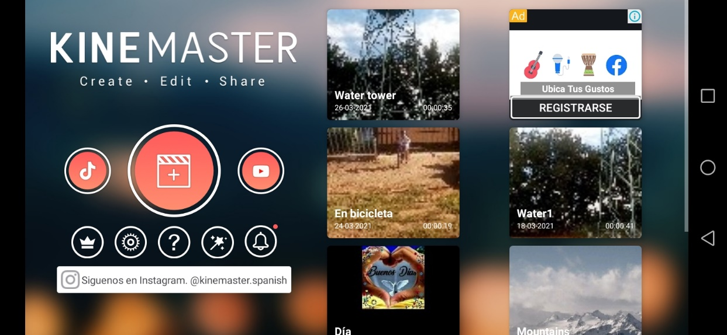
Vista principal de KineMaster:
Crear
Editar
Compartir

Slide 11
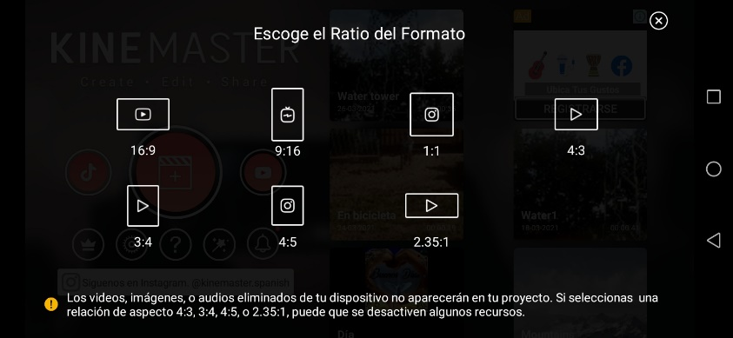
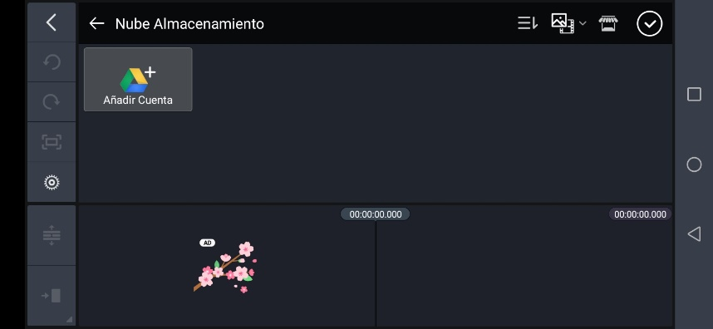
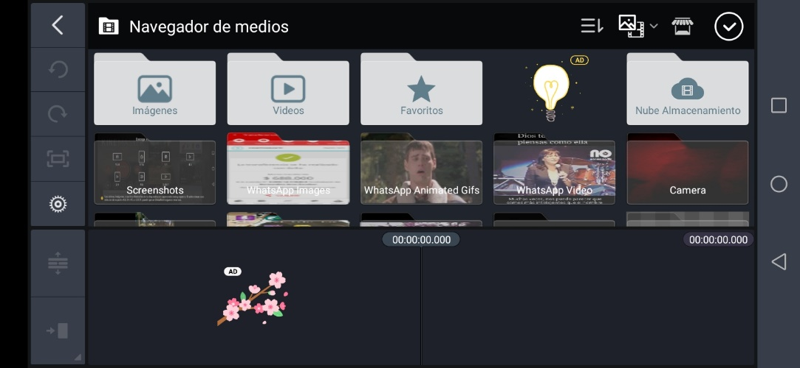
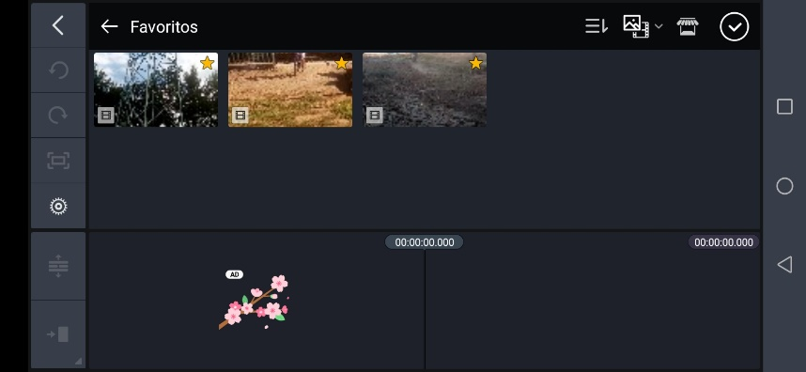
Opciones de origen en KineMaster

Slide 12
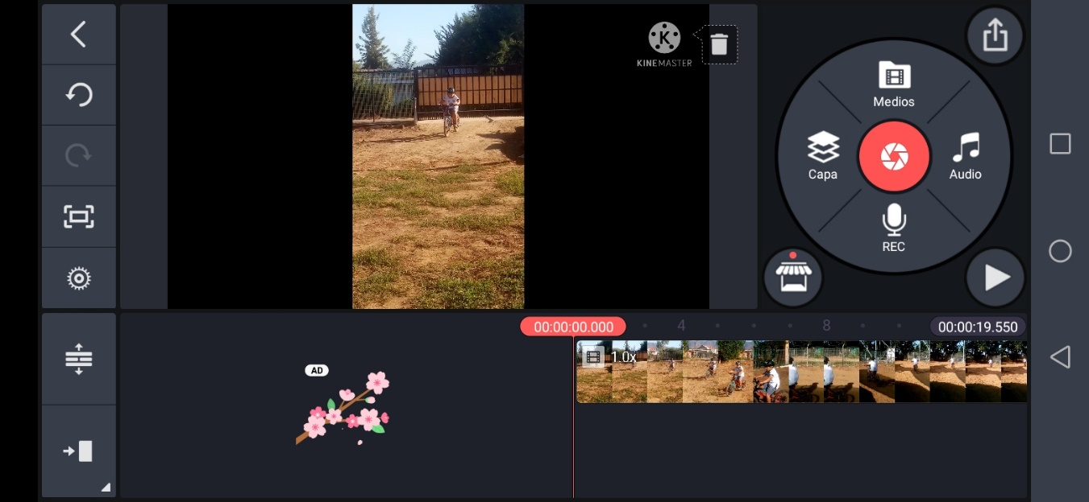
Crear y editar un video con
KineMaster

Slide 13
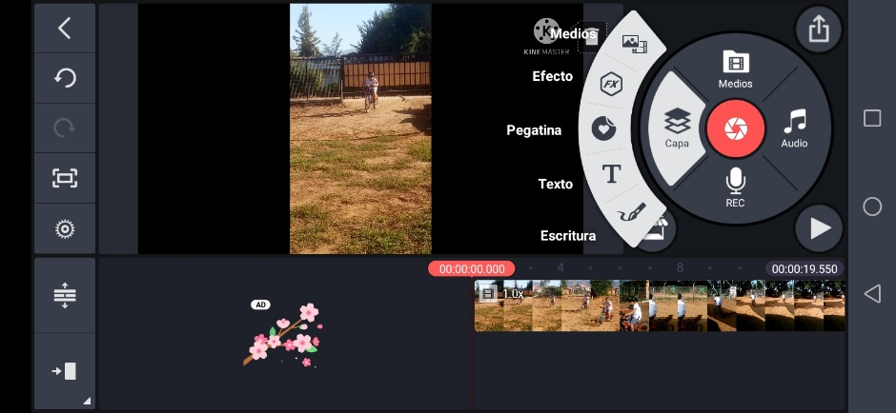
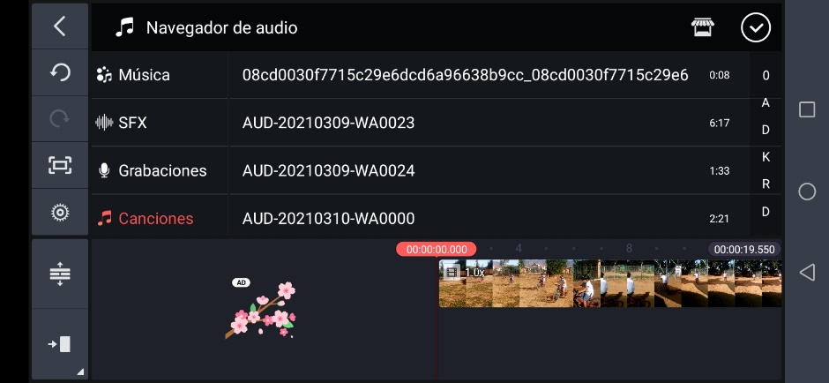
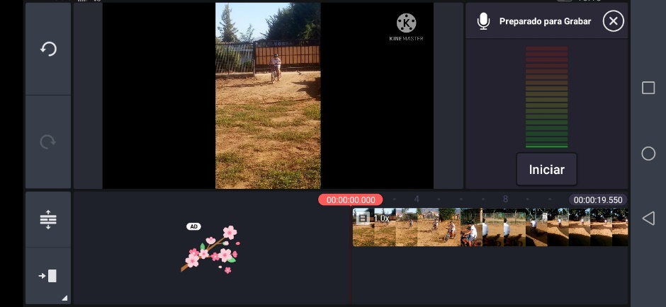
Opciones de menú en KineMaster:
Medios
Capa
REC
Audio

Slide 14
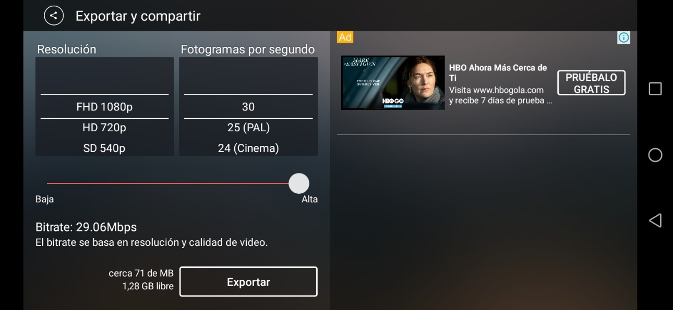
Exportar y compartir un elemento de video editado en KineMaster

Slide 15
EJERCICIOS PRÁCTICOS
MÓDULO 10
CREACIÓN Y EDICIÓN DE VIDEOS
UTILIZANDO KINEMASTER

Slide 16
ACTIVIDAD 1
MÓDULO 10
CREACIÓN Y EDICIÓN DE VIDEOS
UTILIZANDO KINEMASTER

Slide 17
MÓDULO 10
Actividad 1
  Realice las siguientes acciones:
  1. Importe una imagen de su interés, y deposítela en la vista principal del editor de video.
  2. Cree su propio diseño para editar la imagen, utilizando al menos 3 elementos de edición.
  3. Comparta su creación con el/la relator/a.
  "CREACIÓN Y
  EDICIÓN DE
  VIDEOS
  UTILIZANDO KINEMASTER"

Slide 18
ACTIVIDAD 2
MÓDULO 10
CREACIÓN Y EDICIÓN DE VIDEOS
UTILIZANDO KINEMASTER

Slide 19
MÓDULO 10
Actividad 2
  Realice las siguientes acciones:
  1. Importe un video de corta duración, y córralo en la vista principal del editor de video.
  2. Cree su propio diseño para editar el video, utilizando al menos 3 elementos de edición.
  3. Comparta el video original y el video editado con el/la relator/a.
  "CREACIÓN Y
  EDICIÓN DE
  VIDEOS
  UTILIZANDO KINEMASTER"

Slide 20
EVALUACIÓN
MÓDULO 10
CREACIÓN Y EDICIÓN DE VIDEOS
UTILIZANDO KINEMASTER

Slide 21
MÓDULO 10
Evaluación
  Realice las siguientes acciones:
  1. Importe un video, o grabe uno propio, y córralo en la vista principal del editor de video.
  2. Diseñe y aplique su propia edición del video, aplicando no menos de 5 elementos y/o funcionalidades.
  3. Comparta el video original y el video editado con el/la relator/a.
  "CREACIÓN Y
  EDICIÓN DE
  VIDEOS
  UTILIZANDO KINEMASTER"

Slide 22

  Resumen
  MÓDULO 10
  CREACIÓN Y EDICIÓN DE
  VIDEOS UTILIZANDO KINEMASTER
KineMaster es una aplicación para smartphones, que permite crear, editar y compartir videos. La edición contempla una serie de elementos de fácil aplicación, y que apoyan el proceso de edición.
Permite trabajar en conexión con Google Drive.
Permite exportar y compartir el video editado.
Las actividades prácticas del módulo son:
  Edición de una imagen.
  Edición de un video de corta duración.
  Edición de un video, previamente existente, o grabado para fines de la evaluación.

Slide 23
Herramientas Tecnológicas para la Enseñanza-Aprendizaje, Google Classroom y Creación de Contenido Interactivo
MÓDULO 10 - CREACIÓN Y EDICIÓN DE VIDEOS
UTILIZANDO KINEMASTER

